Slide 1
대학에서는 다양하게 배우자
-Game Client-
게임 소프트웨어B577008 김태준

Slide 2
목차
자신의 파트를
지금까지 해왔던 활동들
Unreal Engine4를 사용한 졸업작품
도전해보지 못했던 것

Slide 3
1. 회사가 원하는 인재들
(경험에 기반한 그래프)
(LEVEL5) 대기업 - 게임 개발 경험(35%) + CS(65%)
ㄴ 포트폴리오 +코딩 테스트 + 필기 + 기업테스트 + 성적증명서(원하는 곳 있음)
(LEVEL4) 중견 - 게임 개발 경험(50%) + CS(50%)
ㄴ 포트폴리오 + 코딩 테스트 + 필기 + 성적증명서(원하는 곳 있음)
(LEVEL3) 중소(네임드 게임) - 게임 개발 경험(60%) + CS(40%)
ㄴ 포트폴리오 + 코딩 테스트
(LEVEL2.5) 중소(마이너 게임) – 게임 개발 경험(70%) + CS(30%)
(LEVEL2) 중소 - 게임 개발 경험(80%) + CS(20%)
ㄴ 포트폴리오
(LEVEL1) 스타트업 - 게임 개발 경험(90%) + CS(10%)
ㄴ 포트폴리오

Slide 4
1. 회사가 원하는 인재들
객체지향
DB
알고리즘
그래픽스
컴퓨터 사이언스
(CS)
자료구조
주력 언어
네트워크
소프트웨어 공학론
수학
OS

Slide 5



1. 회사가 원하는 인재들
해시는~~~입니다.
해시???
해시는~~~입니다.
Open Address / Close Chain
C++ 에서는 map / unordered map …

Slide 6
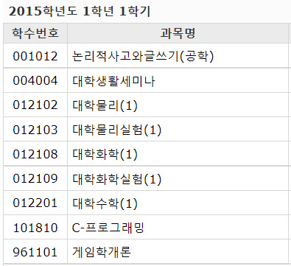
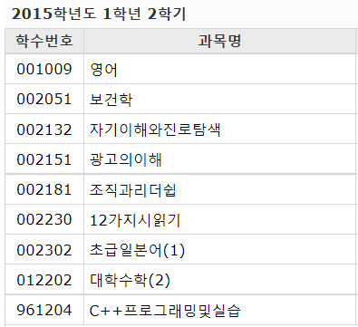
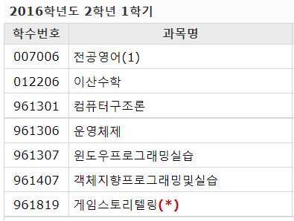
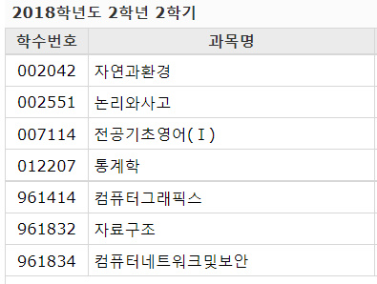
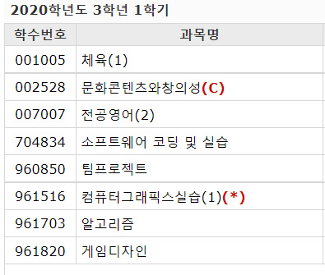
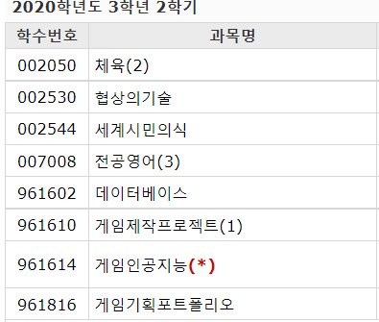
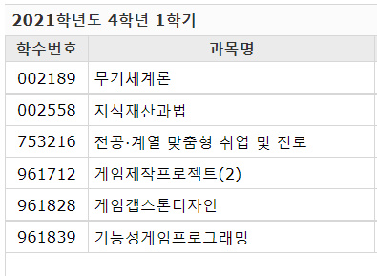
2. 지금까지 해왔던 활동들

Slide 7
2. 지금까지 해왔던 활동들
<교내>
<교외>
코리아 보드게임 공모전(2015)
스페셜포스2 기획 공모전 기획(2015)
코리아 보드게임 공모전(2018)
횡 스크롤 게임 제작 – API(2019)
GDC2019 기획 공모전(2019)
프로그래밍 스터디 참가(2021)
홍익 대학교 게임학부 공모전 기획(2016) – 은상
Unity3D 팀프로젝트(2020)
DirectX11 팀프로젝트(2020)
물리 현상 시뮬레이션 – Vpython(2020)
보드게임 제작 팀프로젝트(2020)
Unreal Engine4 졸업작품 시작(2020)
RA 연구 참가(2021)
Fantasy Relay 제작(2021)
홍익대학교 게임학부 공모전(2021) - 우수상
<기타>
GSTAR 참관(2014~ 2019(16년도 제외))
SoFantasy 시연회 초청(2016)
파주 게임 박물관 견학(2017)
NDC2019 참가(2019,2021)
네이버 이달의 블로그 에디터 픽(2019)
네이버 게임 인플루언서 선정(2020)

Slide 8
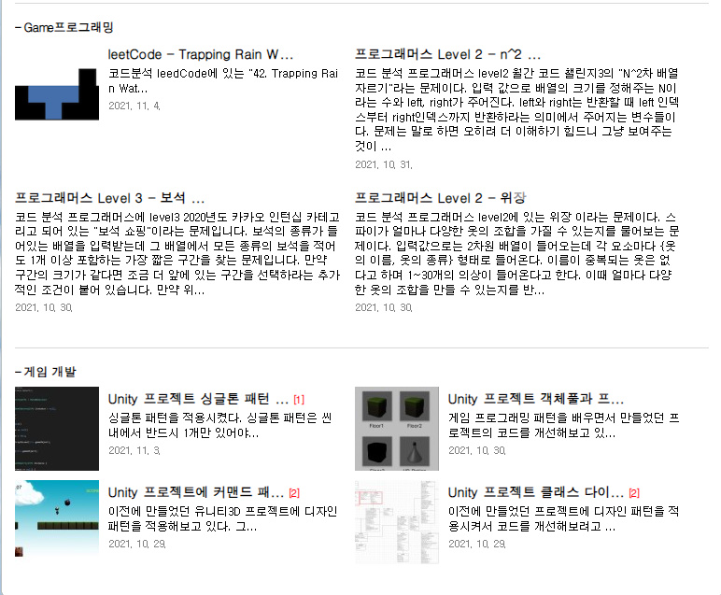
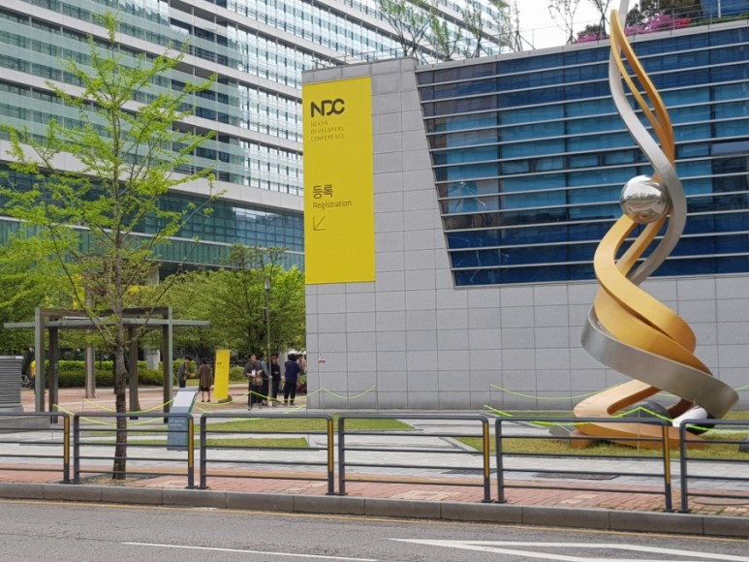
2. 지금까지 해왔던 활동들
GSTAR를 놀러갈 수도 있지만 가서 개발자들을 만나보면서 여러가지를 배울 수도 있다.

Slide 9
2. 지금까지 해왔던 활동들

